Slide 1

AIチャットボット
ホワイトハッカー専攻
梅津亮介 岡本篤希 北野善聖 辻本悠仁
Notes:
YUKA情報追加できる
ぽパイロットとTeamsのデータをくっつけました みたいなAI
特徴
好きな情報源から会話ができる
ローカルで動作予定
ターゲット
OCA在学生徒
入学予定生徒
展望
企業への配布((好きな情報を入れられるので企業wikiなど
欲しい情報をどうやって探すか
AIの進歩によって情報を探すのが早くなった。
しかし、すべての情報をAIが把握しているわけではないし、自分の情報をAIに渡すのはリスクがある。
データベースからとってくる
確実な情報を格納できる
使い方によっては、好きなデータを入れ、唯一のＡＩを作ることができます

Slide 2

Google検索?
誰かに聞く？
考える？
Notes:
どうやって調べる？

Slide 3
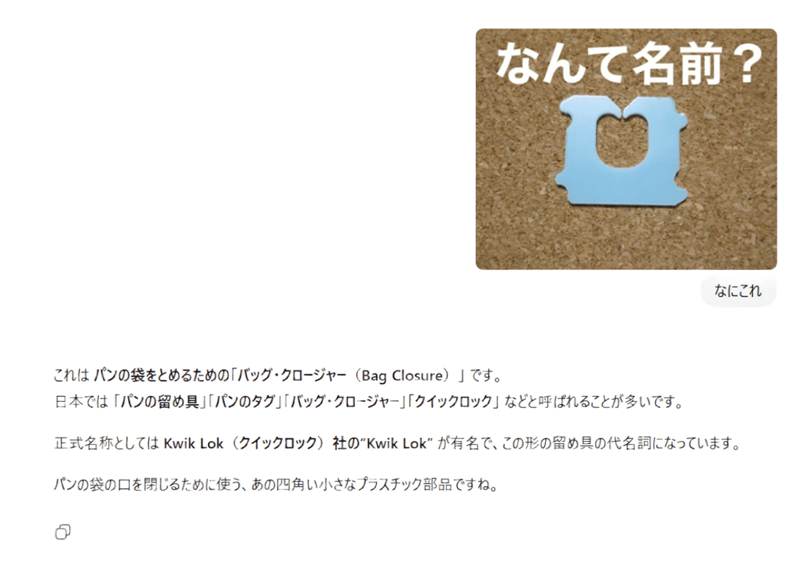

ChatGPTより
Notes:
AIを使ったら？

Slide 4
Q.自分のスケジュールは？
学校
夜ごはん
納期
Notes:
AIでも自分予定は把握してくれていない

Slide 5
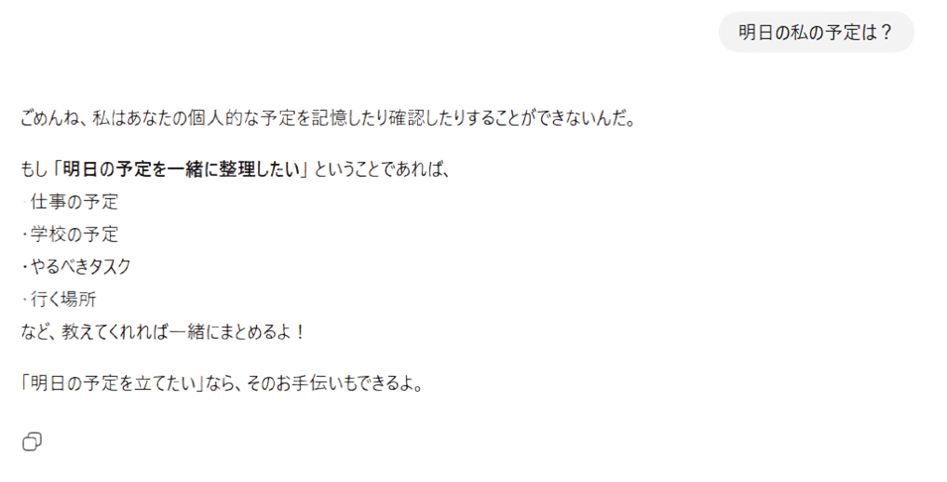
ChatGPTより
Notes:
聞いたら押してほしいよねー

Slide 6
自分のためのAIがいたら？？
Notes:
聞いたら押してほしいよねー

Slide 7
Your Unique Kind AI
あなたのための優しいAI
Notes:
・webサイトを読み解くのは困難
・学校選びの際に困った体験談
・話すだけで情報が得られるものを作った

Slide 8
アウトライン
YUKAの強み
YUKAに聞いてみよう！
YUKAの今後

Slide 9
一般的なAIアプリ
YUKA
情報源が
インターネット
情報源が
データベース
確実な情報を格納できる
好きなデータを入れることができる
唯一のＡＩを作ることができる
Notes:
AIでも自分予定は把握してくれていない

Slide 10
実演！！！！
Notes:
聞いたら押してほしいよねー

Slide 11
今後の展望
企業への配布
好きな情報を入れられるので企業wikiなど

Slide 12
Your Unique Kind AI
あなたのための優しいAI
ホワイトハッカー専攻
梅津亮介 岡本篤希 北野善聖 辻本悠仁
Notes:
・webサイトを読み解くのは困難
・学校選びの際に困った体験談
・話すだけで情報が得られるものを作った

Slide 13
スクレイピングの仕組み
模擬サイトを作る
模擬サイトにスクレイピングをかける
とれたデータをデータベースに格納
Notes:
スクレイピングについて考えていること
・スクレイピングはサーバーに負荷をかけることになるためいけないこと
・ただし、サイトにアクセスする回数を減らしたり、頻度を考えてプログラムを作ること ・実際にこのプログラムでも同じURLには飛ばないようにしている
→各サイト一回ずつしかスクレイピングをしない
→迷惑をかけることなく、安全に便利に使うことができるはず。
・とても便利なものだから一概に「スクレイピングはすべてダメ」というのは間違っている
・でも、悪意を持って行う人がいるわけだから、ルールを策定するべきだと思う。
スクレイピングはどの頻度で行われているか
URLを見つけ次第一度だけスクレイピングをしている。 そのため、１サイトに何回もスクレイピングをしているわけではない。 全体でいえば、１秒間で〇回​
データベースに保存できるのはwebのデータだけか
今は実装できていないが、これからエクセル、パワポ、ワード、PDFなどの様々なファイルに対応するつもり
そのため、様々なデータの形でもデータを格納することが可能

Slide 14
カラムについて
Id
Url
Title
Text
Category
Subcategory
Updated_at
Notes:
データベースに格納する意味は何？
（発表の中でも言っているが）情報のローカル化が可能
ソースがデータベースのため、自分が指定したデータ以外を話すことがない。
そのため、学校や会社などの紹介にあっているＡＩだといえる。
そこまでカラムを分けている理由は？
この文章に何が書かれているのか判別するため
そうすることで同じような内容のデータが入っていても、なんのデータなのかを判別することが可能
ＡＩに話させるときは聞かれていることが何かのサブカテゴリーにあっていないかを判定、
それにもなさそうならどのカテゴリーがふさわしいのか判定する仕組み

Slide 15
AIの話させ方
モデルはGemini2.5flush
データベースからJSONファイルに
データを要約→解答を作成
Notes:
他のAIと何が違うのか
（発表の中でも言っているけど）ほかのAIのソースがインターネットなのに対してYUKAはデータベースだから指定された情報以外のことを話すことがない
これ自分たちのAIとして使うときにものすごく大事なこと。（関係ない話をしても答えてしまったら良くないよね）
GeminiのAPIを使っていると思うけどそれだと外にデータが出ない？
まったくその通り。今回は時間がなくAPIを使っているが、ローカル環境で使えるAIを作成中。（オラマ）
これにすれば、データが外に出ることはないため、いち早くそっちに乗り換えないといけない
データベースがあるのにJsonファイルを作成するのはなんで？
チャットの応答を少しでも早くするため。
データベースをいちいち探していると時間がかかるためデータベースの内容をjsonに移す必要がある
それをするには時間がかかるが、一度作ってしまえばOKなので、データベースの更新を行うたびにjsonファイルを作ればOK
じゃあjsonファイルだけでよくね？ jsonは編集しづらいからデータベースに一度格納して、そこを編集することでデータの更新が可能
どのように完全じゃない言葉でも応答することが可能なのか。
使っているAPIのGeminiが頭がいいから。
これからAPIじゃなくてローカル環境で動くAIにしたときにそこまで作りこみたい。

